Slide 1
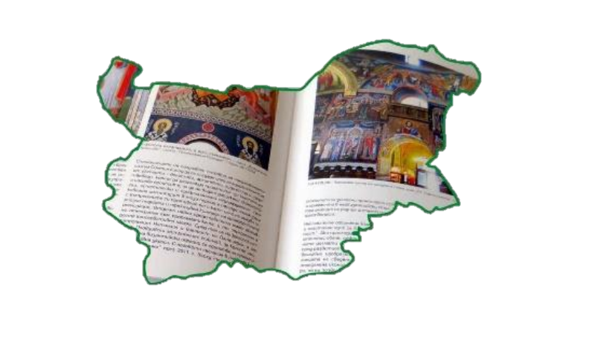
Бялата пролет на една утопия
(музей „Пеньо Пенев”, Димитровград)
Милена Минчева (автор на текста)
Пламен Хаджиев (автор на презентацията)
Пловдивски университет
„Паисий Хилендарски“

Slide 2
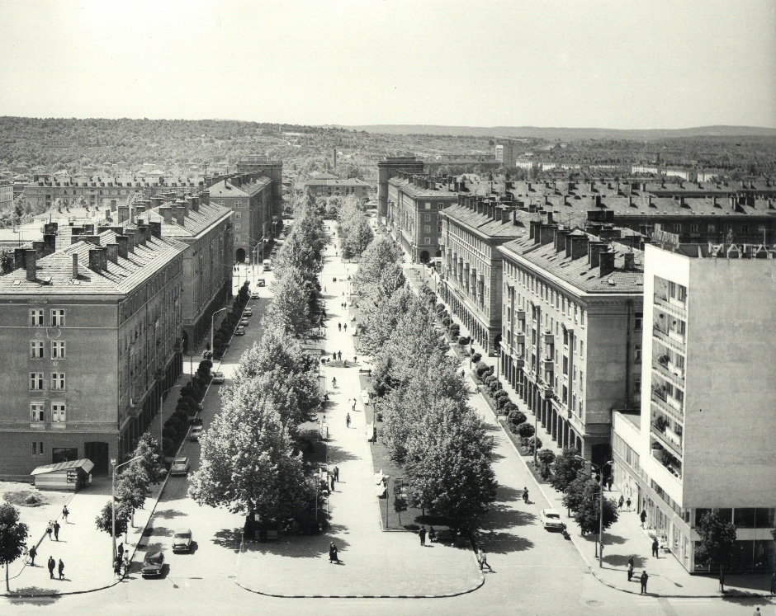
Димитровград е създаден върху основата на три селища – Раковски, Марийно и Черноконево, които имат своя интересна история…

Slide 3
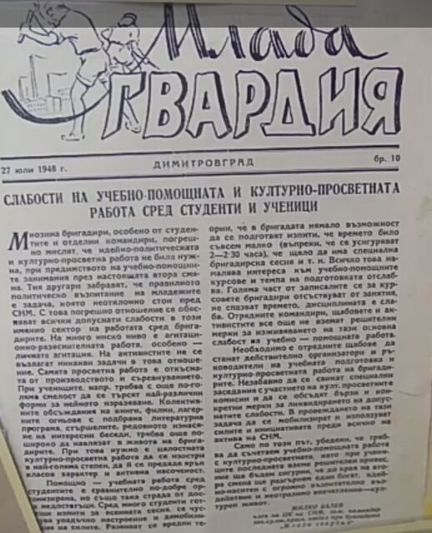
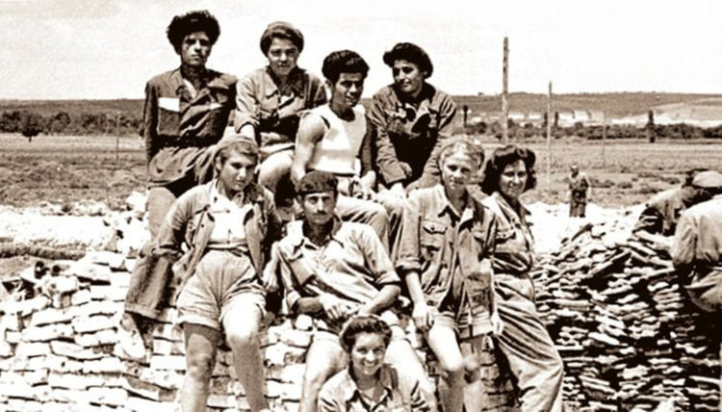
„новият град“
„новият социалистически човек”
„новото свободно време”

Slide 4
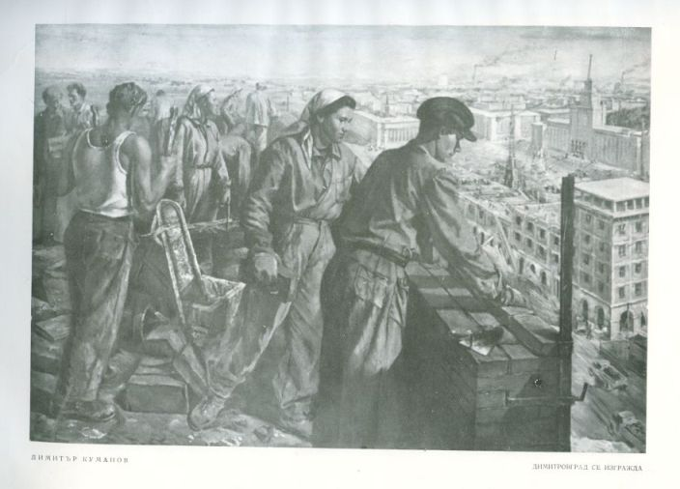
„Димитровград се изгражда“
Димитър Куманов
По време на строежа, а и до края на самия режим, БКП прави всичко по силите си да превърне града в емблема на социалистическия строй. Поради тази причина Димитровград става част от творчеството на партийните художници.

Slide 5
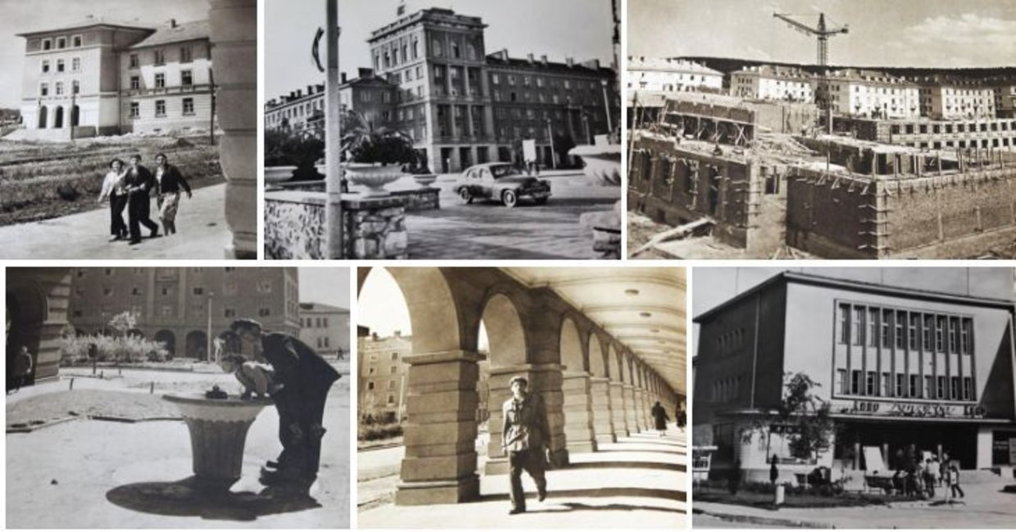
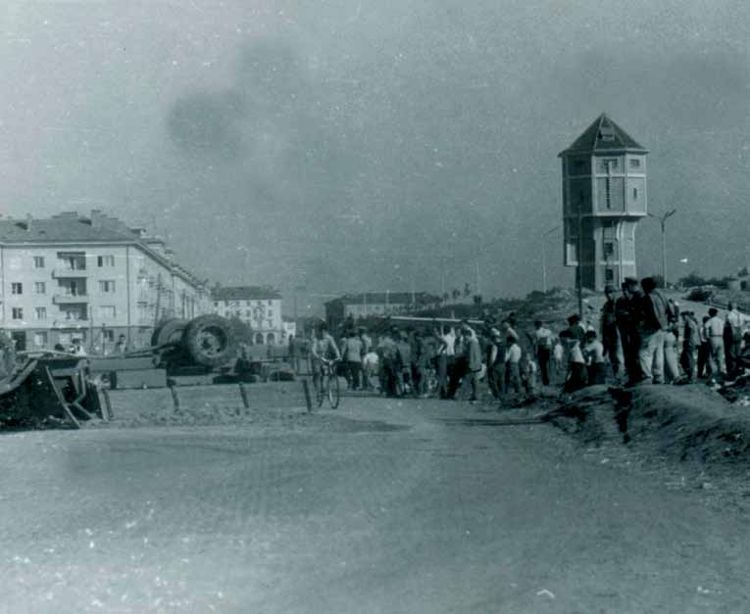
Как бих искал ударник да стана, да надхвърля всички стари норми, и на ред със моята Румяна, на селцето ни да бъдем гордост.
Ех, ти младост буйно разцъфтяла, сред възторг и бригадирски щурм, няма, няма радост по-голяма от това да бъда – димитровец бригадир.

Slide 6
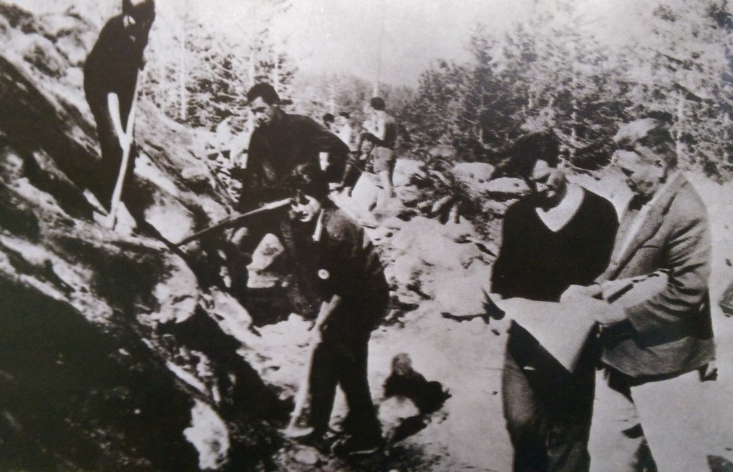
И никнат спомени от „мъжество“ – то: Марица тук, а там – Амур огромна. Завъртвам на мечтите колелото и срещам светлите мечти на Сьома.
Пред мене сам Димитровград се шири, а спомням си за Комсомолск веднага. Във представите за Комсомолск се взирам, а пък Димитровград пред тях прибягва.
…
Хр. Лъжев

Slide 7
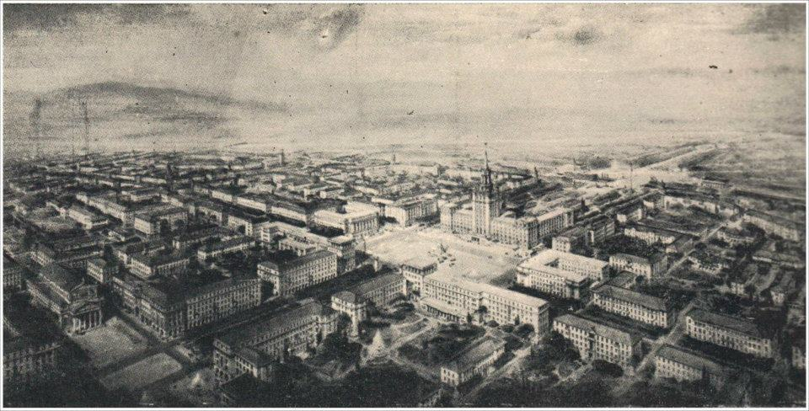
Димитровградска бригадирска песен
Покрай двата брега на Марица бригадири в строен ред вървят, млада бригадирка – хубавица песен пее за Димитровград:
„Гдето и да спреш и да погледнеш, тука ний строим, строим безспир!- Край Марица нов град вече никне гордостта на всеки бригадир!
Виж „Вулкан“ – комини три проточил вдън небесния просторен свод. Как да построим той път ни сочи тук азотноторовий завод,
Термоелектрическа централа до завода как да изградим… Кой младеж труда си ще пожали за града на своя вожд любим?
С бодър Димитровски героизъм, тук и в цялата страна навред, ний строим…строим социализъм със младежки поглед впит напред.“
Покрай двата брега на Марица свой град бригадирите строят… млада бригадирка – хубавица песен пее за Димитровград.

Slide 8
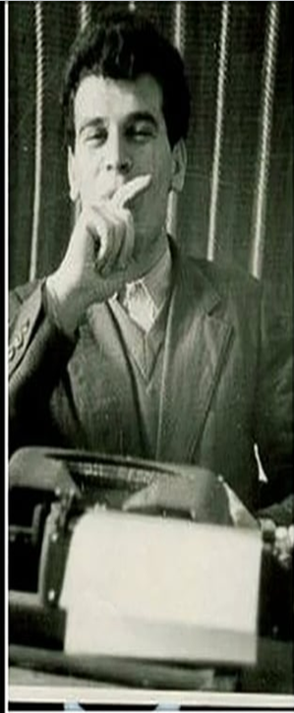
Гледайте, очи! 4000 – отряд след отряд извират, напират стремително горди! Техните сили и труд ще родят слънчеви здания централи, заводи! Внимание, Запад! Господа от Уол-Стрийт, вий – на Чърчил по агресия ученици, гаулайтери, мародери, военнолюбовници, късогледи политици, вий – бламирани безгръбначни дипломати – ПОГЛЕДНЕТЕ! – 4000 идат на щурм 4000 – честни и млади! Из „4000“

Slide 9
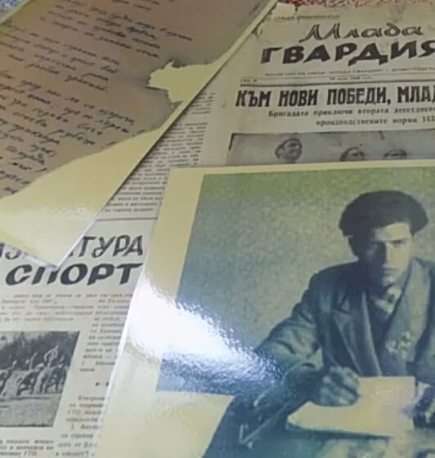
АЗ, ЕДИН ОТ НАРОДА
Не мечтая
безсмъртие
и пътища леки, а ватенка топла
за зимния ден. - Безсмъртно
нека остане
навеки построеното тук
от мен!

Slide 10
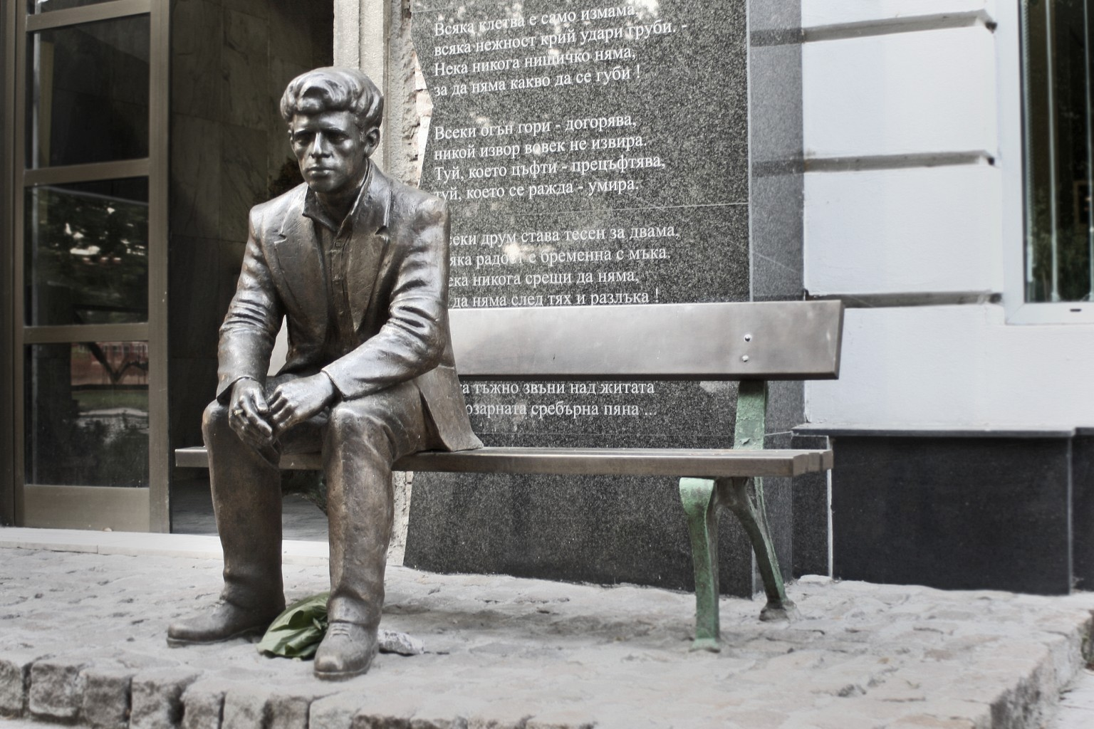
Дом-музей „Пеньо Пенев”

Slide 11
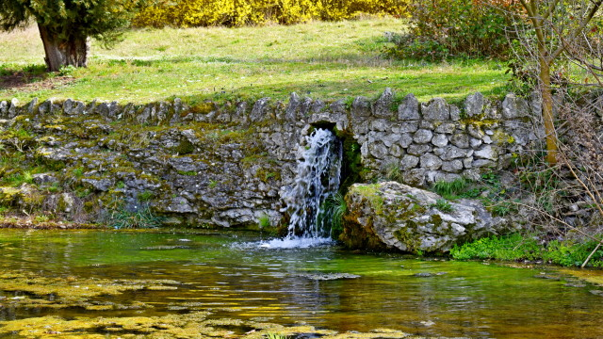
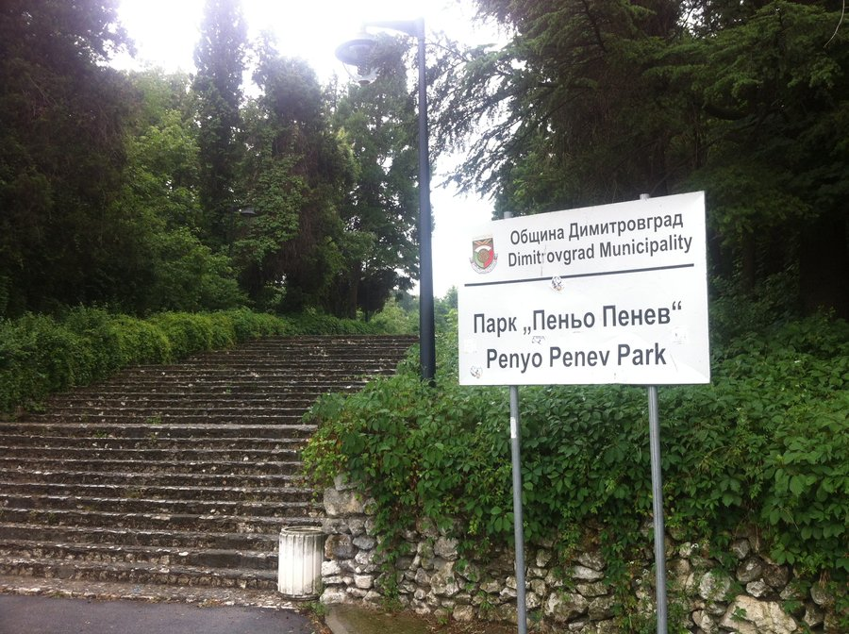
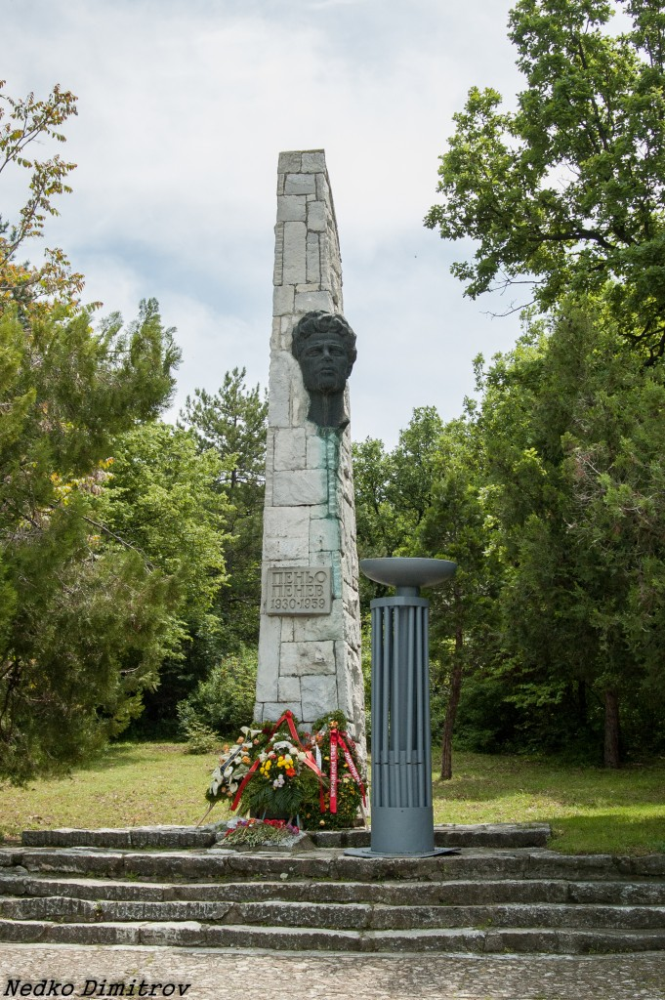
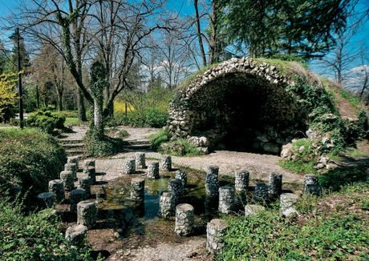
Парк "Пеньо Пенев"

Slide 12
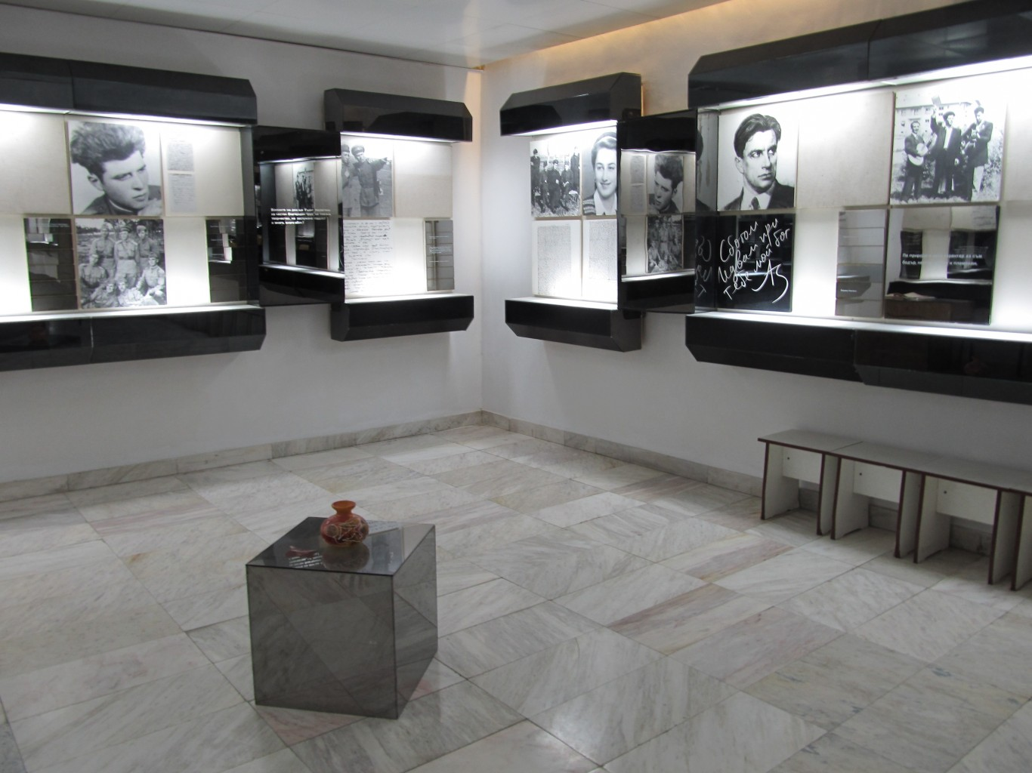
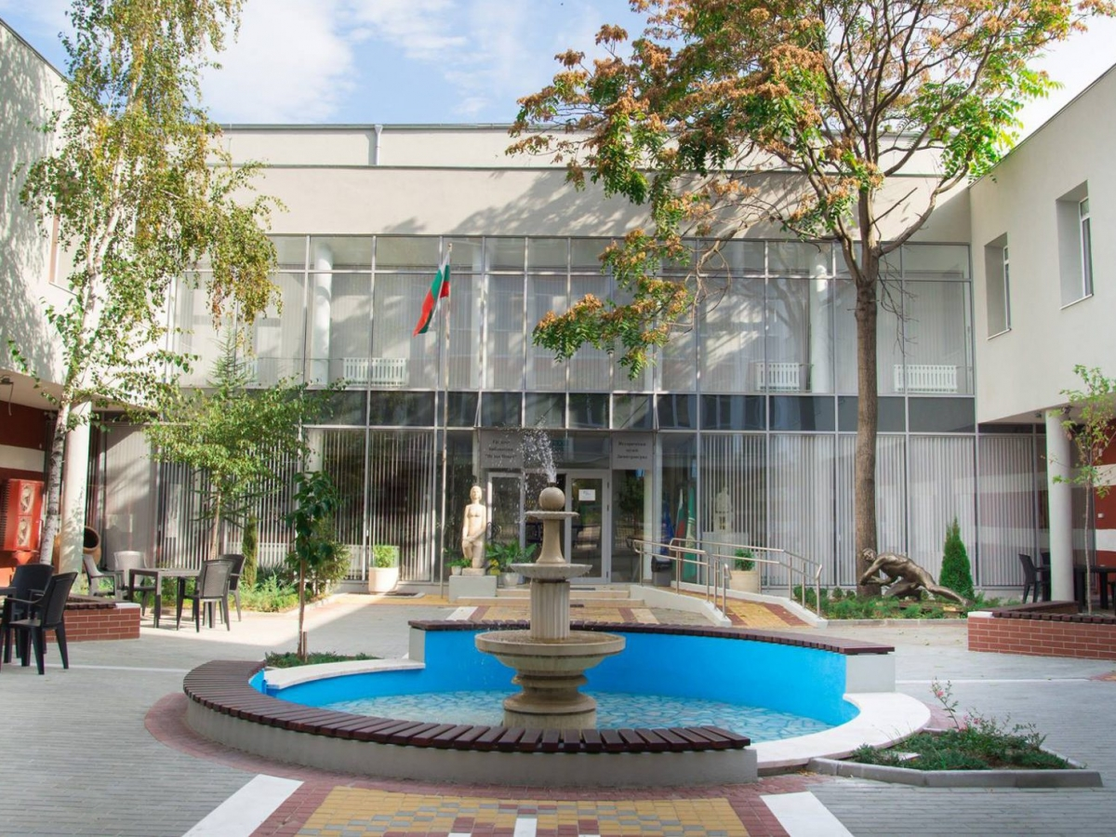
Градска библиотека "Пеньо Пенев"
Най-големият съвременен информационен, образователен, културно-просветен център в Oбщината.

Slide 13
Благодарим Ви за Вниманието!

